Slide 1
Bionische Methoden der Optimierung WS 2017/18
Genetischer Algorithmus & Kontinuierliche Testfunktionen
Johann Schröder, Kevin Penner, Michael Tuszynski

Slide 2
Agenda
Kodierung
Getestete Selektionsverfahren
Getestete Cross-Over Verfahren
Mutation
Rekombination
Testumgebung
Testergebnisse
Fazit

Slide 3
Kodierung - Graycode

Slide 4
Selektionsverfahren - Überblick
Proportionalselektion
Turnierauswahl
Rangbasierte Selektion

Slide 5
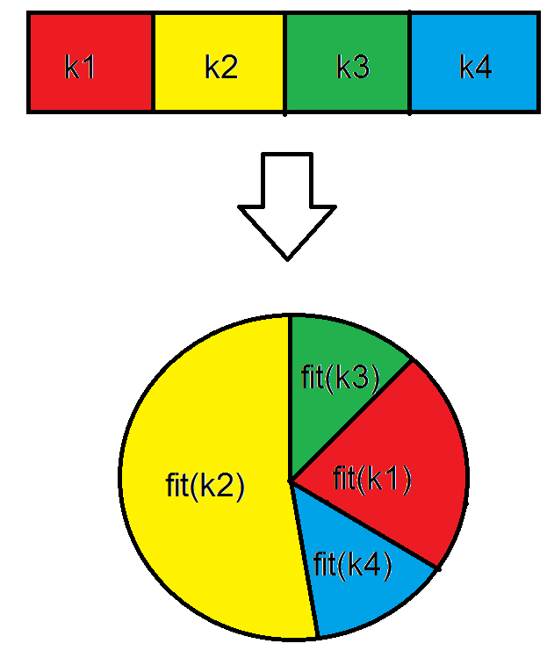
Selektionsverfahren - Proportionalselektion

Slide 6
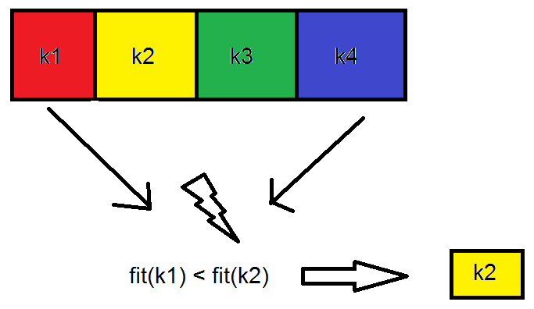
Selektionsverfahren - Turnierauswahl

Slide 7
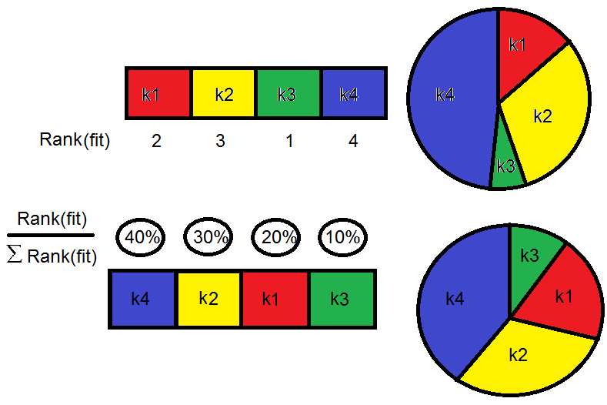
Selektionsverfahren - Rangbasiert

Slide 8
Cross-Over Verfahren - Überblick
N-Point Crossover
Uniform
Shuffle

Slide 9
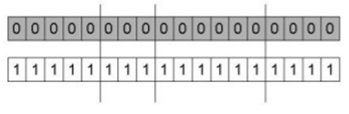
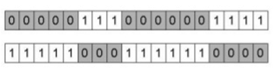
Cross-Over Verfahren – N-Point Crossover

Slide 10
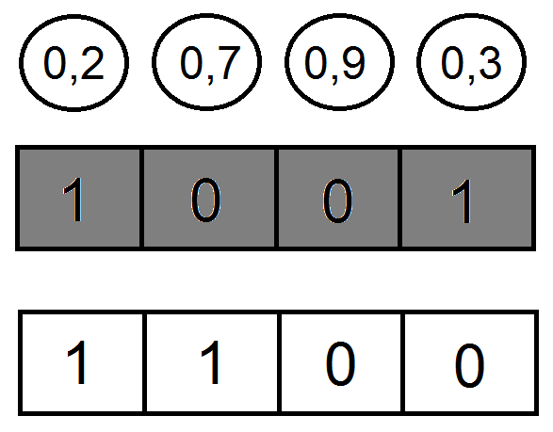
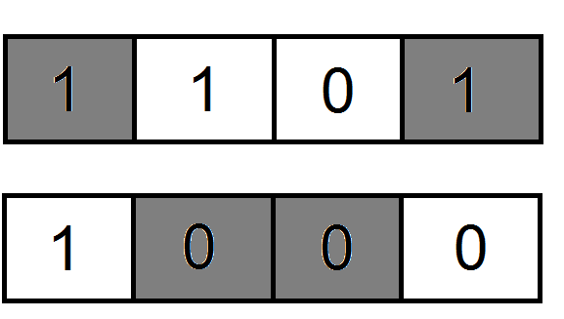
Cross-Over Verfahren – Uniform

Slide 11
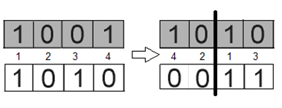
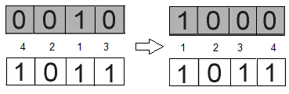
Cross-Over Verfahren – Shuffle

Slide 12
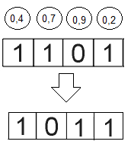
Mutation

Slide 13
Rekombinationsverfahren - Überblick
Keine Elitestrategie
Bestes Individuum bleibt immer bestehen

Slide 14
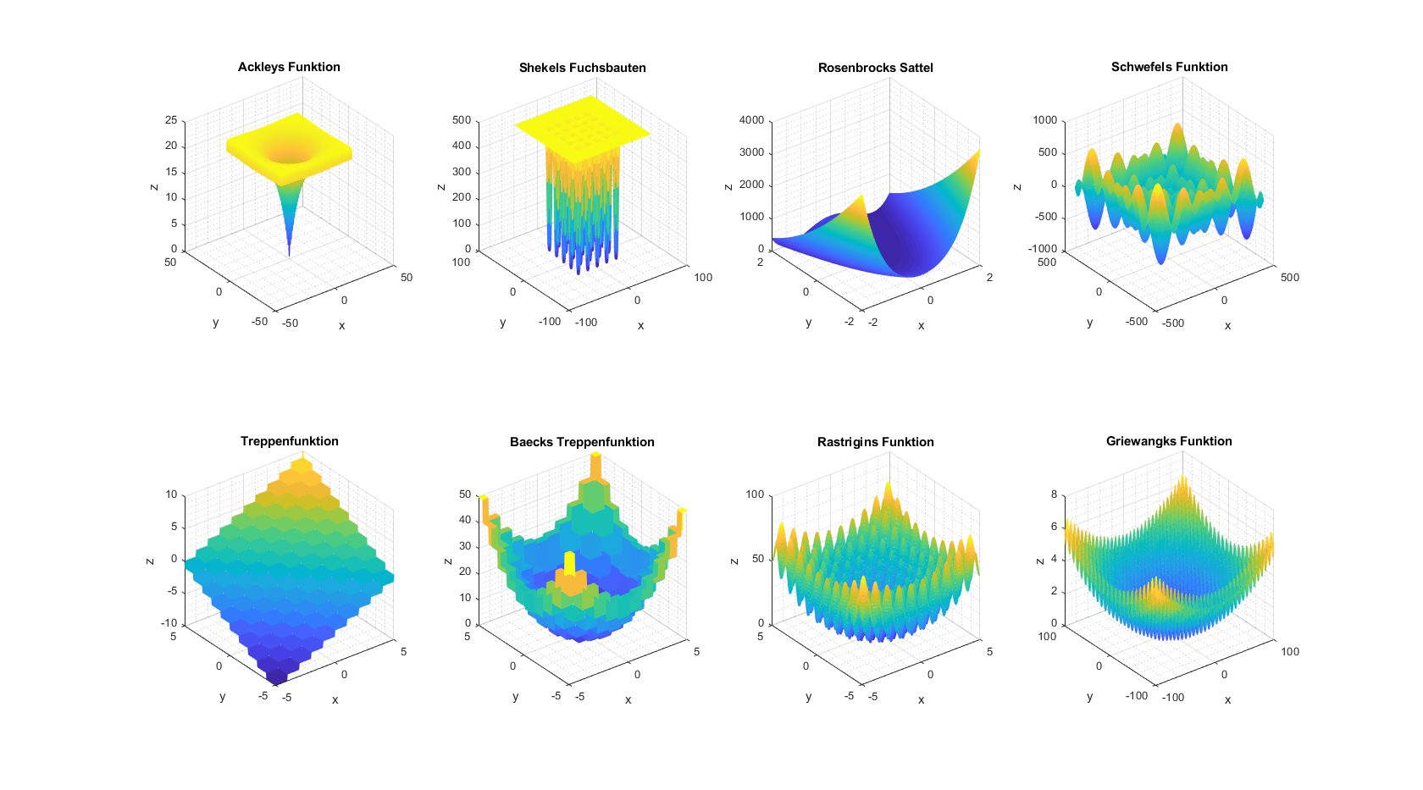
Testfunktionen

Slide 15
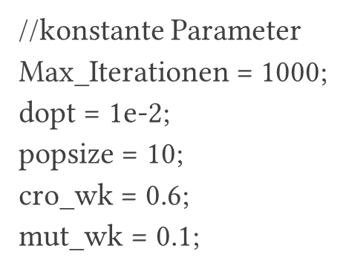
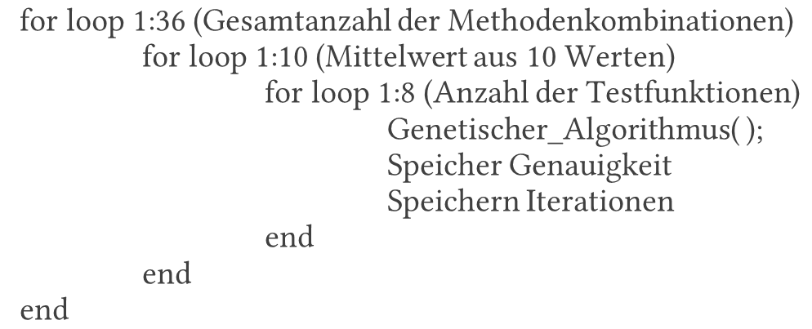
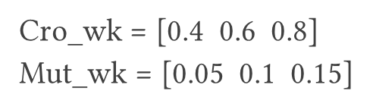

Testumgebung/Testdurchführung
1. Testen der Verfahren
Beste Kombinationen
2. Variieren der Parameter
3. Variieren der Populationsgröße
Beste Parameter

Slide 16
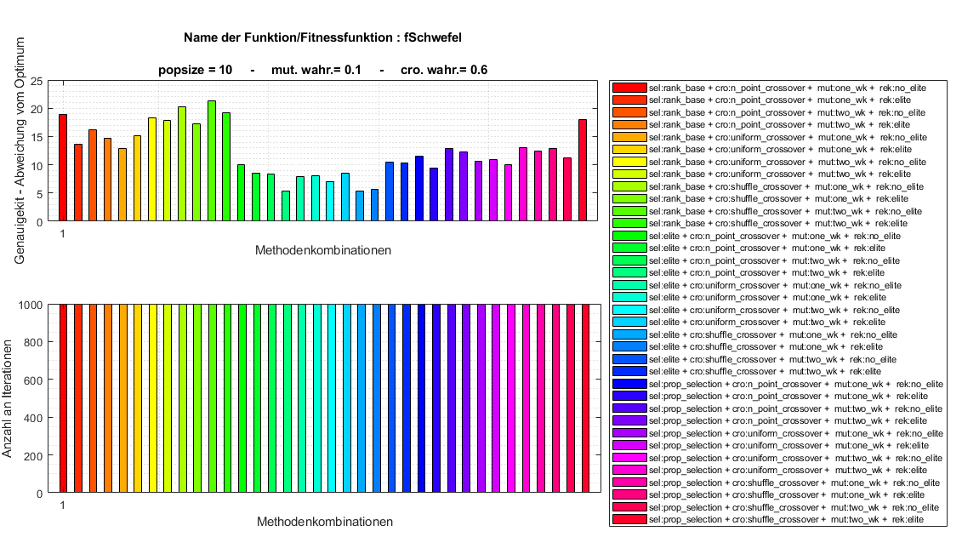
Testergebnisse - Testen der Verfahren
Rangbasiert
Turnier
Proportional
Erkenntnisse:
Selektion ausschlaggebend für Konvergenz
Turnierselektion ↑
Bei großen Suchräumen mit vielen lokalen Minima: langsames annähern an globales Minimum
→ Ab gewisser Genauigkeit: Andere Methode (z.B. Gradientenabstiegsverfahren)

Slide 17
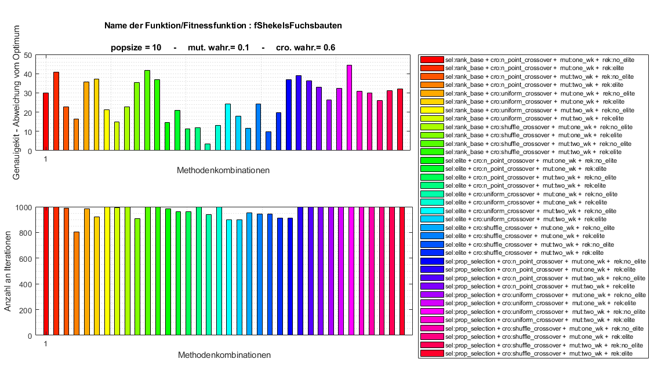
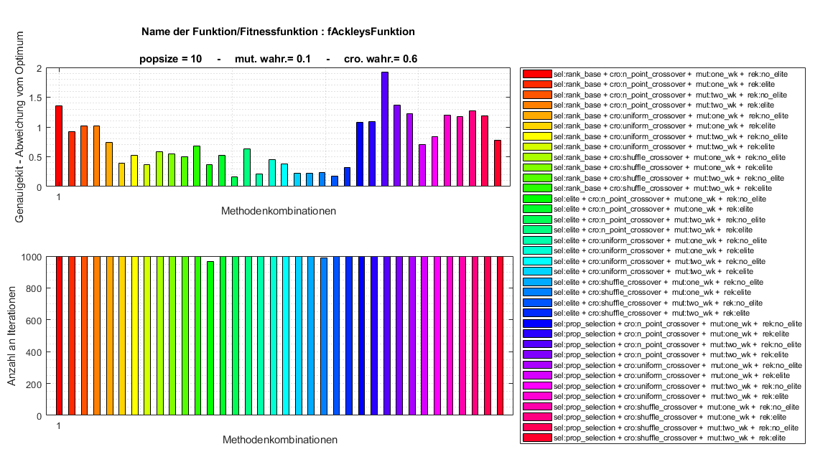
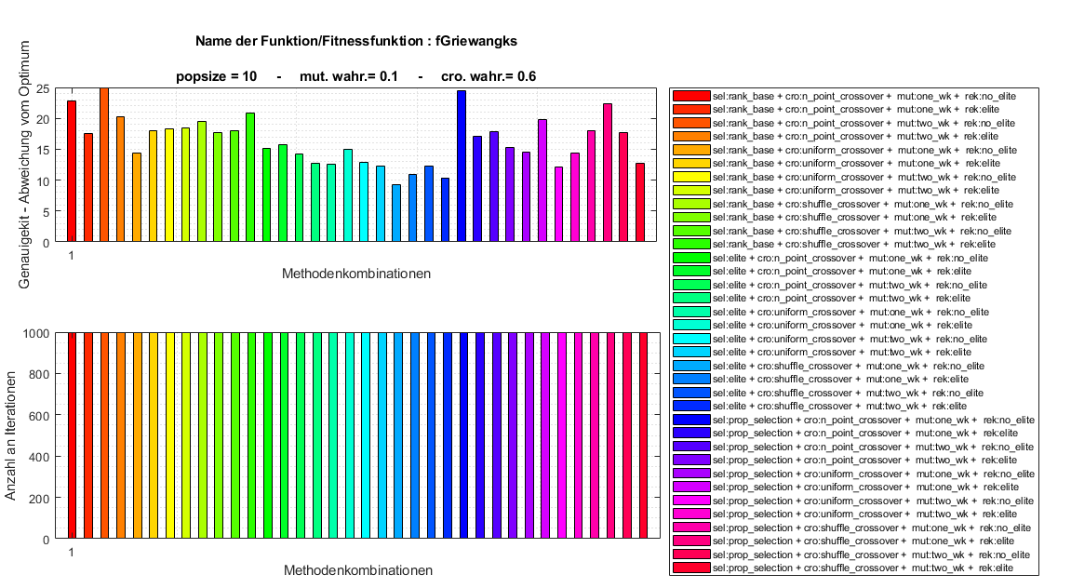
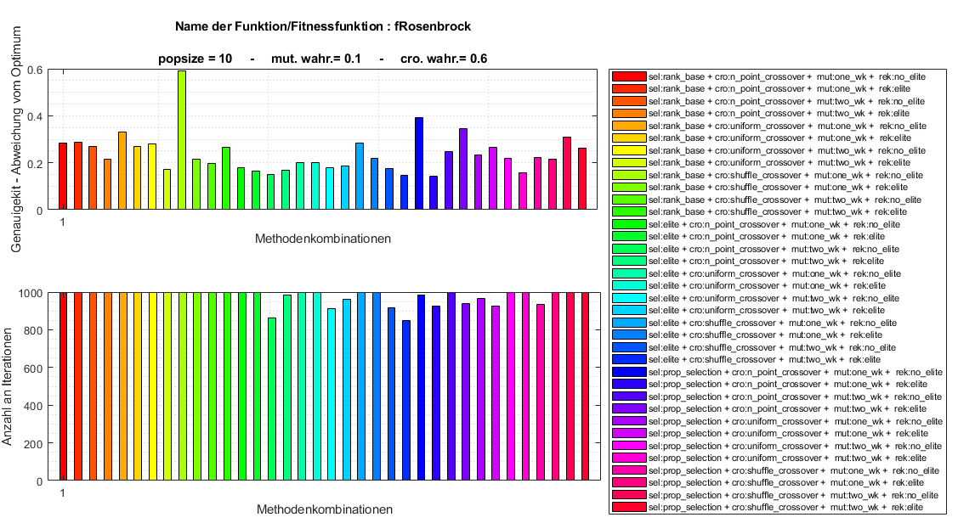
Testergebnisse - Testen der Verfahren

Slide 18
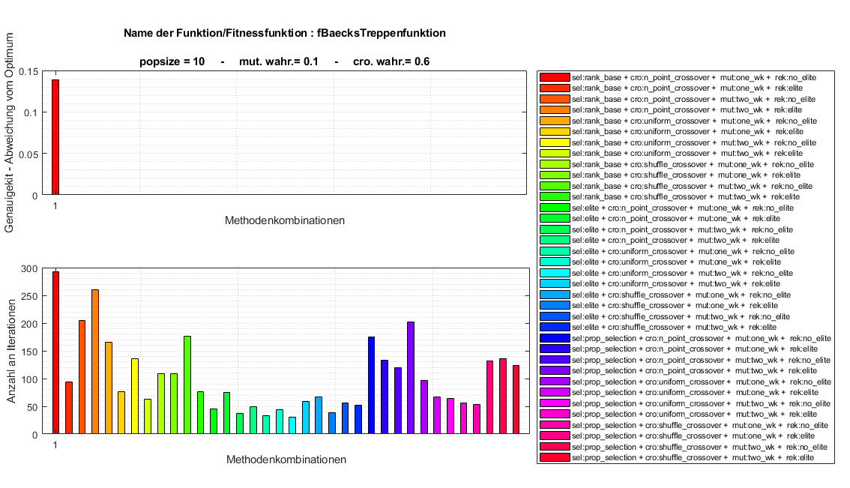
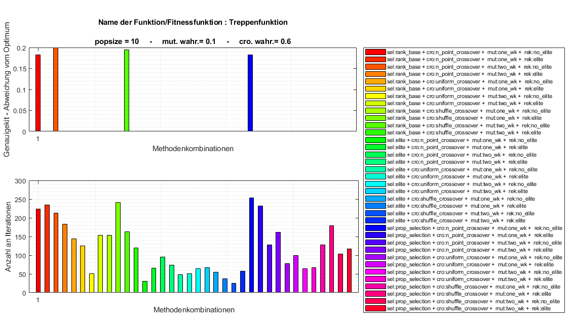
Testergebnisse - Testen der Verfahren
Erkenntnisse:
„schnellere“ Konvergenz bei diskreten Funktionen mit Turnierselektion

Slide 19
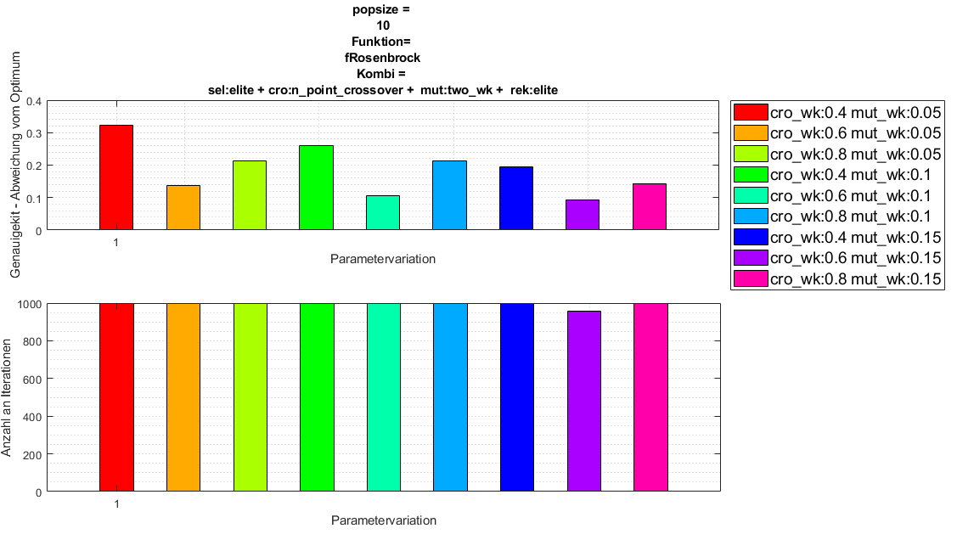
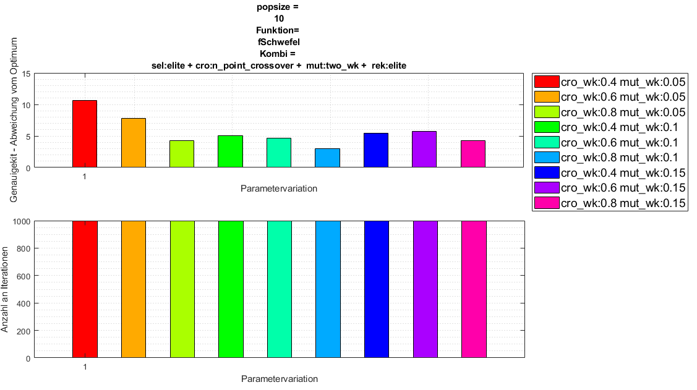
Testergebnisse - Variieren der Parameter

Slide 20
Fazit/Zusammenfassung

Slide 21
Vielen Dank für Ihre Aufmerksamkeit !

